Slide 1
Elektronická učebnice - II. stupeň Základní škola Děčín VI, Na Stráni 879/2 – příspěvková organizace Informatika
37.1 Word II
S MS Word 2010 jsme se již seznámili v DUM INF6, v této prezentaci si ukážeme další, složitější úkoly splněné pomocí tohoto programu.
Na rozcvičení zkus ve Wordu vytvořit jednoduchou pozvánku na oslavu svých narozenin a napsat dopis kamarádovi se všemi formalitami.
Autor: Mgr. Marie Makovská

Slide 2
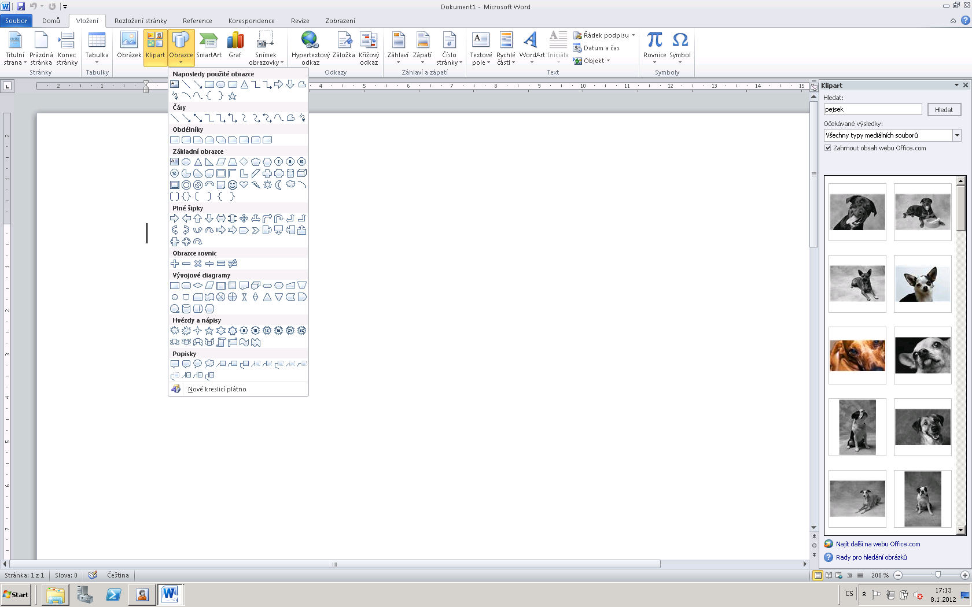
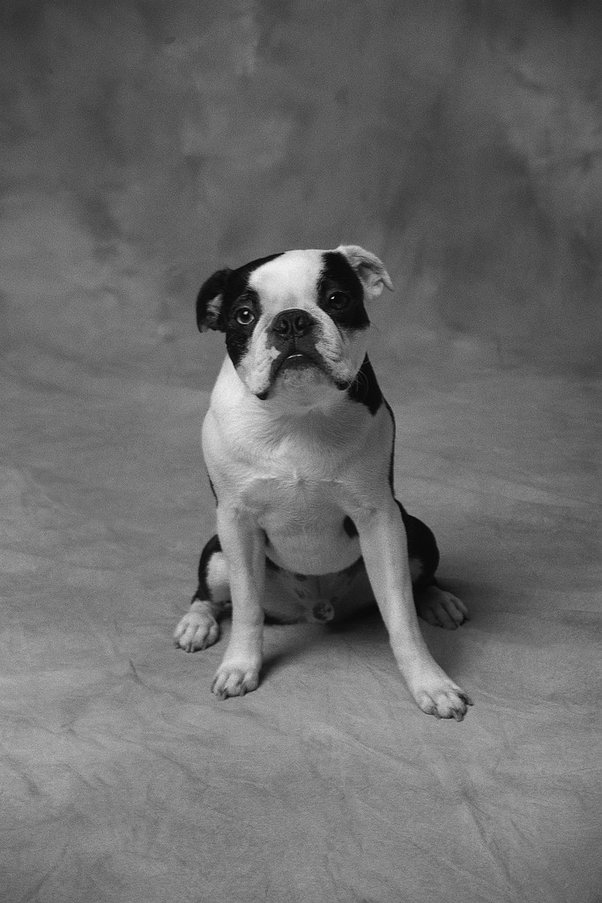
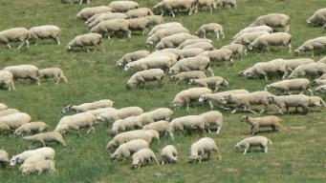
Elektronická učebnice - II. stupeň Základní škola Děčín VI, Na Stráni 879/2 – příspěvková organizace Informatika
37.2 Co už známe – Word I
Umělecký text
různé obrazce a tvary
Kliparty
Vlastní obrázky
rovnice a symboly:
$S=πr^{2}$
Tabulky
Hypertextový odkaz

Slide 3
37.3 Vkládání diagramu
Elektronická učebnice - II. stupeň Základní škola Děčín VI, Na Stráni 879/2 – příspěvková organizace Informatika
Proveď tyto úkoly.
Otevři si prázdný dokument MS Word.
Ulož dokument jako P:/5. /diagram/příjmení.
Napiš nadpis.
Styl nadpisu zvol Nadpis 3 + velikost 14
Nadpis zarovnej na střed.
Vytvoř diagramy podle předlohy.
Vlož diagram pomocí Vložit – SmartArt.
Font písma v diagramu je tučné, Arial, velikost 14.
Písmo, které je kurzívou, má velikost 12.
Hotový dokument ulož.

Slide 4
37.4 Křížovka
Elektronická učebnice - II. stupeň Základní škola Děčín VI, Na Stráni 879/2 – příspěvková organizace Informatika
Okraje stránky nastav pomocí ikony Vzhled stránky nebo nabídky – Rozložení stránky – karta Okraje - Nahoře: 2,5 cm, Dole: 2,5 cm, Vlevo: 3 cm, Vpravo: 3 cm.
Zhotov křížovku podle vzoru. Nejdříve přepiš pokyn pro vyplnění tabulky: Písmo: Arial – tučné, 18, Odstavec: Zarovnat na střed, Mezery: před 6 b., za 6. b.
Vlož tabulku pomocí nabídky – Vložení - Tabulka. Tabulka bude mít 9 sloupců a 6 řádků. Šířku sloupců tabulky nastav 1 centimetr.
Po vložení tabulky označ celý první sloupec a pomocí nabídky – Rozložení – nastav jeho šířku na 4 centimetry.
Do prvního sloupce tabulky dopiš do jednotlivých řádků text podle vzoru. V celé tabulce pak text uprav na písmo: Arial, 16. Odstavec: Zarovnat na střed, Mezery: před 6 b., za 6. b.
Text v celém prvním sloupci zarovnej na střed pomocí ikony Zarovnat na střed.
Ve zbývajících sloupcích tabulky podle předlohy vyznač pomocí ohraničení tloušťkou čáry 1/2 políčka pro doplnění křížovky.
V pátém sloupci pomocí stínování – šedá 20% a tloušťkou čáry 2 1/4 označ tajenku.

Slide 5
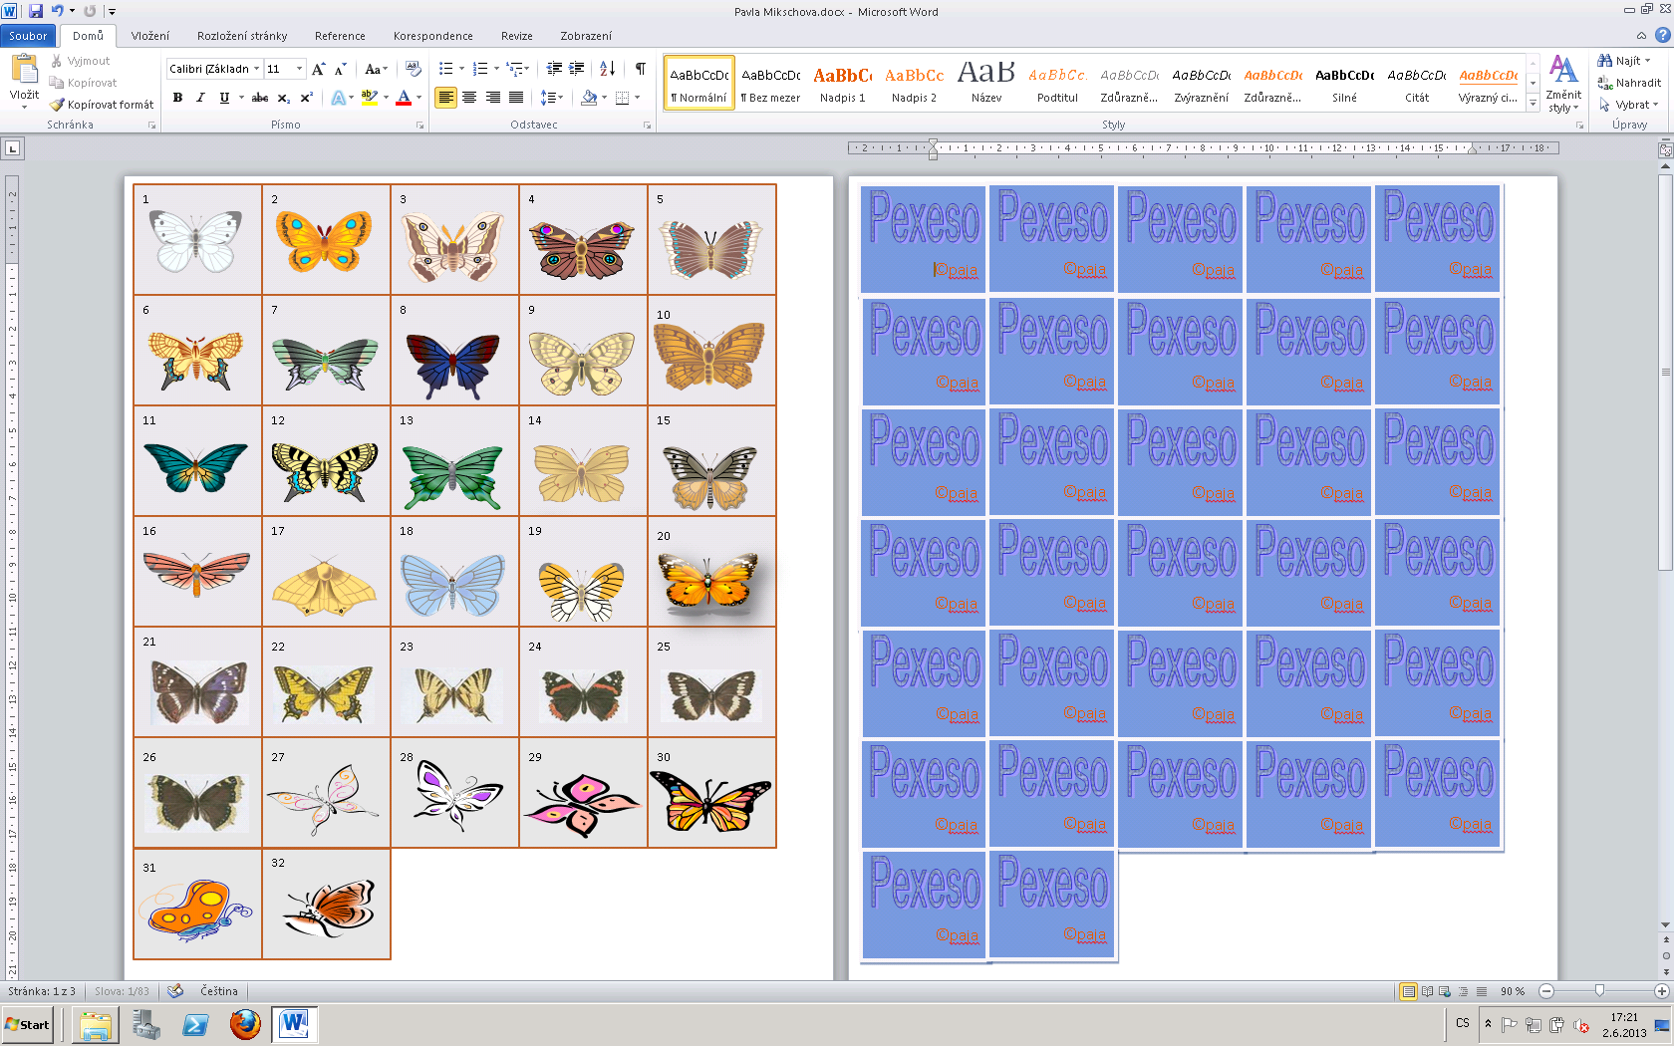
37.5 Vlastní Pexeso
Elektronická učebnice - II. stupeň Základní škola Děčín VI, Na Stráni 879/2 – příspěvková organizace Informatika
Vytvoř ve Wordu pomocí Vložení:
Obrazce - obdélník
Obrázky - klipart
WordArt - nápis
pěkné PEXESO ( 32 kostiček s obrázky,
32 kostiček zadní strana)

Slide 6
37.6 Pro šikovné – obsah v MS Word
Elektronická učebnice - II. stupeň Základní škola Děčín VI, Na Stráni 879/2 – příspěvková organizace Informatika
Stáhni klasifikační řád školy https://www.zsnastrani.cz/pdf/pravidlahodnoceni2012.pdf v pdf.
Buď zkopíruj do Wordu a uprav, anebo konvertuj do Wordu. http://www.pdfonline.com/pdf-to-word-converter
Nejprve si nadefinuj nadpisy kapitol za pomoci nadpisových stylů.
Reference → Obsah Hypertextový odkazy
Aktualizuj tabulku.
Ulož.

Slide 7
37.7 CLIL – MS Word
Elektronická učebnice - II. stupeň Základní škola Děčín VI, Na Stráni 879/2 – příspěvková organizace Informatics
Solution
Make a document in MS Word - Czech-English dictionary, fill in the missing words.
 | česky | english |  | česky | english
1. |  | close | 11. |  | word
2. | tučně |  | 12. | tabulka
3. |  | save | 13. |  | insert
4. | soubor |  | 14. | stránka
5. |  | copy | 15. |  | program
6. | klávesnice |  | 16. | nápověda
7. |  | document | 17. |  | tools
8. | zobrazit |  | 18. | poslat
9. |  | edit | 19. |  | odstavec
10. | tisknout |  | 20. | smazat
 | česky | English |  | česky | English
1. | zavřít | close | 11. | slovo | word
2. | tučně | bold | 12. | tabulka | table
3. | uložit | save | 13. | vložit | insert
4. | soubor | file | 14. | stránka | page
5. | kopírovat | copy | 15. | program | program
6. | klávesnice | keyboard | 16. | nápověda | help
7. | dokument | document | 17. | nástroje | tools
8. | zobrazení | view | 18. | poslat | send
9. | editovat | edit | 19. | odstavec | paragraph
10. | tisknout | print | 20. | smazat | delete

Slide 8
37.8 Test – Word II
Elektronická učebnice - II. stupeň Základní škola Děčín VI, Na Stráni 879/2 – příspěvková organizace Informatika
1) Jaký je význam této ikony na standartním panelu Wordu? uložit otevřít tisknout zavřít | 2) Anglicky tučné písmo je? bold big underline boast | 3) Toto tlačítko zarovnává odstavec? vlevo na střed vpravo do bloku | 4) Co obvykle reprezentuje tato ikona ? a) program b) textový dokument c) disk d) internetovou stránku
5) Klávesová zkratka ctrl c slouží pro? uložení vložení kopírování tisk | 6) Obsah dokumentu nejlépe vytvoříme s využitím? a) stylů b) odstavců c) zarážek d) ručně | 7) Jakým způsobem vrátíte chybně provedenou akci? nelze provádět klávesovou zkratkou Ctrl+Z, tlačítkem "korektivní šipka" klávesovou zkratkou Alt+Z, tlačítkem "korektivní šipka" klávesovou zkratkou Shift+Z, tlačítkem "korektivní šipka" | 8) Kontrola pravopisu se provádí? klávesou F5 klávesou F7 klávesou F8 klávesou nelze
1a | 2a | 3b | 4b
5c | 6a | 7b | 8b
Správné odpovědi:
Test na známku

Slide 9
Elektronická učebnice - II. stupeň Základní škola Děčín VI, Na Stráni 879/2 – příspěvková organizace Informatika
37.9 Použité zdroje, citace
Zdroje:
http://www.zsdobrichovice.cz/ukoly/informatika/word.htm slide 3, 6
http://dum.rvp.cz/materialy/pracovni-list-tabulka-s-vanocni-tajenkou.html slide 4
http://www.pdfonline.com/pdf-to-word-converter/default-lb.aspx?utm_expid=127285-38 slide 6
http://www.jaknaoffice.cz/5-word/6-word-2010/47-generovani-obsahu-ve-wordu/ slide 6

Slide 10
Elektronická učebnice - II. stupeň Základní škola Děčín VI, Na Stráni 879/2 – příspěvková organizace Informatika
37.10 Anotace
Autor | Mgr. Marie Makovská
Období | 01 – 06/2013
Ročník | 5., 6. ročník
Klíčová slova | Microsoft, office, Word, textový editor, psaní, text
Anotace | Prezentace popisující další využití programu MS – Word.

